Slide 1
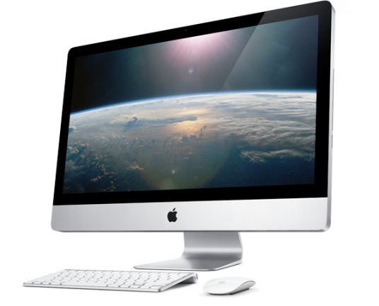
Программа құрудың кіріктірілген ортасының компоненттерін білу және қолдану
3-тоқсан
8-сынып

Slide 2

Бүгінгі сабақта:
Программа құрудың кіріктірілген орталарының салыстырып, ерекшеліктерімен таныс боласыңдар;
Программаны құру ортасының компоненттерімен танысып, қалай қолданылатын білесіздер.

Slide 3

Түйін сөздер
Қазақша | Орысша | Ағылшынша
Программаны құрудың кіріктірілген ортасы | Интегрированная среда разработки программ | Integrated software development environment
кросс-платформалық | кроссплатформен-ность | cross platform
платформалық-тәуелді | платформенно-зависимый | platform dependent
Бірыңғай интербелсенді қабықша | Единая интерактивная оболочка | Single interactive shell
реттеуші | регулятор | debugger

Slide 4

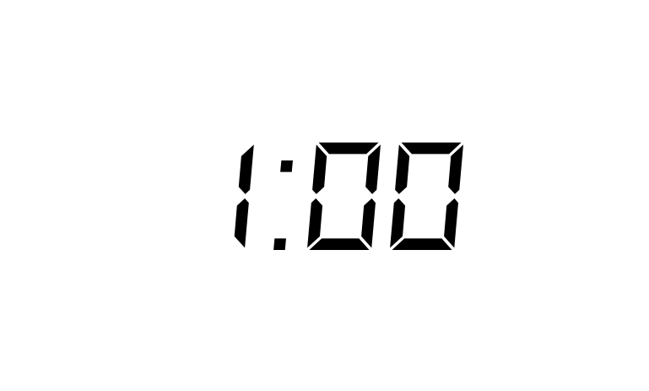
Өткен оқу жылында алған білімімізді еске түсірейік
7-сыныпта қандай кіріктірілген ортамен жұмыс істеуді үйрендіңдер?
Пайдаланушының интерфейсін қандай критериялармен бағалайды?
Программа құрудың кіріктірілген ортасы интерфейс сапасы нені сипаттайды?

Slide 5

Программаны құрудың кіріктірілген ортасы ҚКО/IDE
Программалаушылардың программалық қамтамасыз етуді (ПҚЕ) даярлау үшін пайдаланылатын программалық құралдар кешені.
=
+
Заманауи программаны құрудың кіріктірілген ортасы программа-лаушыларға көп мүмкіндіктер ұсынады.
Визуалды орта программалық код жазбай-ақ программаның интерфейсін құруға жауап береді.

Slide 6
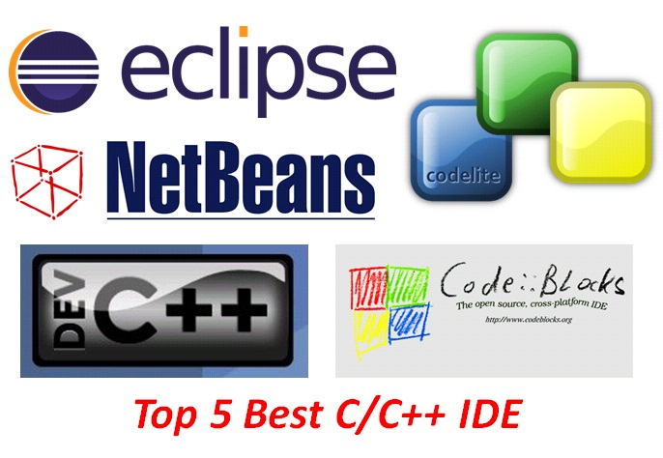
Программаны құрудың кіріктірілген ортасының артықшылықтары
Программа интерфейсін құру үшін арнайы код жазуды талап етпейді;
Программалауды жаңадан үйренуге қолайлы мүмкіндік береді;
Код аз жазылады.

Slide 7
Программа жазу платформаларының түрлері:
Кросс – платформалық, әртүрлі платформаларда қолданылады.
Платформалық-тәуелді, тек бір ғана платформамен жұмыс істейді.
Delphi программалау ортасы платформалық-тәуелдіге жатады. Себебі ол тек Pascal программалау тіліне тәуелді.
Заманауи көптеген жоғары деңгейлі программалау тілдерін атауға болады. Мысалы, C, C++, Free Pascal, Eclipse, CDT. Осы тілдер үшін әртүрлі платформада компиляторлар бар. Солардың бірі, Code::Blocks программалау ортасын оқып үйренесіздер.

Slide 8
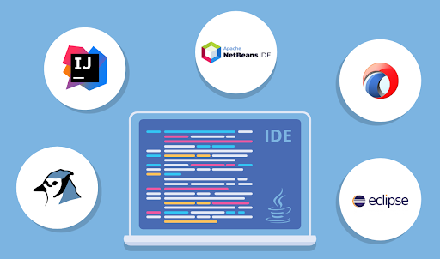
Code::Blocks программалау ортасы
Тегін платформа және де C/C++ программалау тілінде жазуға мүмкіндік беріп қана қоймай, Fortran және D (кейбір шектеулермен) программалау тілдерін қолдануға мүмкіндік береді.
Танымал C++ программалау тілінің ортасына программаны құрудың кіріктірілген орталары IDE Visual Studio, Eclipse CDT, NetBeans, CodeLite енеді.

Slide 9
Программаны құрудың кіріктірілген ортасы компоненттері
Бірыңғай интербелсенді қабықша – функционалдық пернелерді пайдаланып, ортадан шықпай, барлық басқа компонентті шақыруды қамтамасыз ету үшін пайдаланылады;
Мәтіндік редактор – программаның бастапқы мәтінін теруге және редакциялауға арналған;
Құруды қолдау жүйесі (build) – бастапқы кодтардан компиляциялауға арналған. Ол бастапқы қолданатын тілдің компиляторын және құрушыны (linker) енгізеді;
Реттеуші (debugger) орта – программаларды реттеп отыруға арналған. Оларға келесі командалар жинағы жатады:
- тоқтатудың бақылау нүктесін белгілеу;
- берілген ресімде тоқтату;
- айнымалылардың мәндерін визуализациялау.

Slide 10
Программаны құрудың кіріктірілген ортасының негізгі компоненттері
Редактор
Компилятор
Реттеуші
Cинтексисті жарықтандыру, программалық кодты енгізу
Программаны машина тіліне трансляциялау
Прогамманы баптау (тесттілеу)

Slide 11
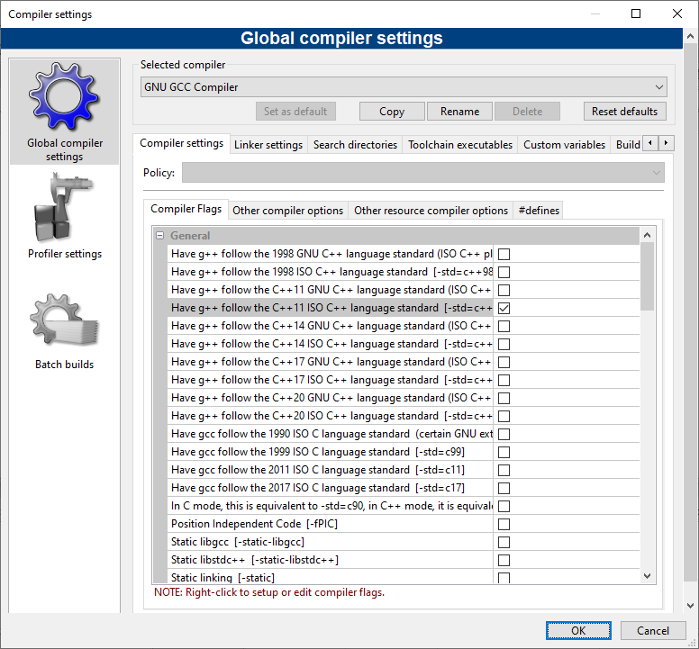
Code::Blocks кіріктірілген ортасы
Windows операциялық жүйесінде жұмыс істеу үшін төмендегі баптау жасалады.
Settings – Complier командасын басып, ашылған терезеден

Slide 12
Code::Blocks кіріктірілген ортасы
С++ программалау тілінде жазылған және ашық дизайндармен қамтамасыз етілген. Ол орта С, С++ және т.б. программалау тілдерінің жұмысын қолдайды және келесі мүмкіндіктерге ие:
  Синтаксисті жарықтандыру;
  Блоктардың кодын жинамалау;
  Кодты автоматты түрде толтыру;
  Класс браузері;
  Скриптік қозғалғыш Squirrel;
  Бірнеше пайдаланушылардың жоспарлауы;
  Devpack плагині (Dev-C++ орнату пакеттері);
  wxSmith плагині (RAD қолданбасын тез орнатуға арналған құрал);
  Барлық танымал компиляторлар мен реттеуді қолдау.

Slide 13
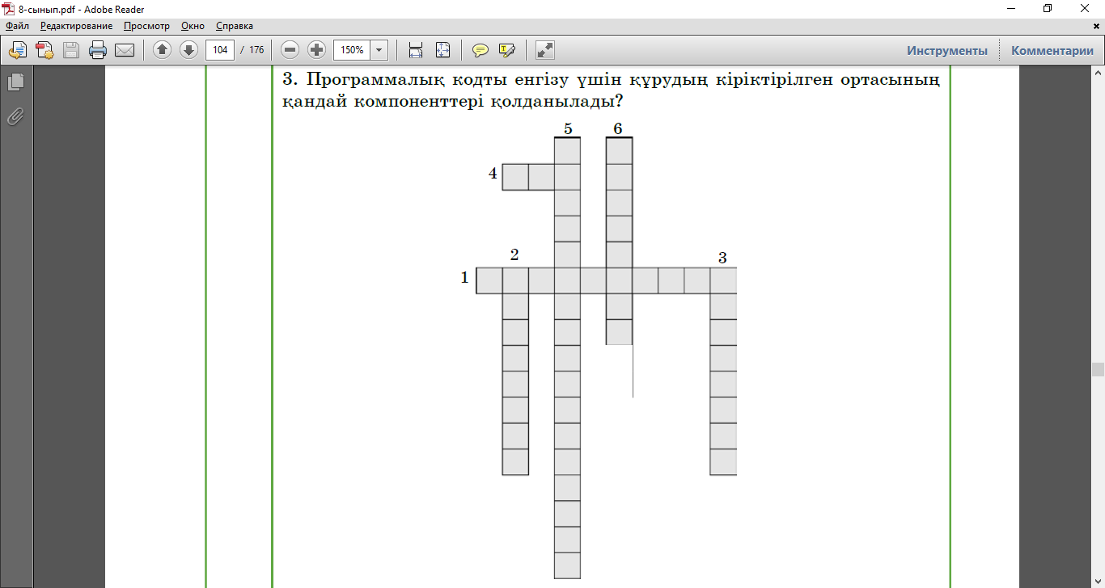
Тапсырма 1. Сөзтізбекті шешіңдер.
Көлденеңінен:
4. «Программаны құрудың кіріктірілген ортасы» аббревиатурасы (қысқаша)
1. Программаны машина тіліне трансляциялау . . . деп аталады.
Тігінен:
2. Программаны жазу командасы қалай аталады?
5. Түрлі платформалар жұмысын қамтамасыз ететін орта қалай аталады?
6. Программалық кодты жазбай, программа интерфейсін құруға негізделген орта қалай аталады?
3. Программалық кодты енгізу үшін құрудың кіріктірілген ортасының қандай компоненттері қолданылады?

Slide 14
Тапсырма 2. Программаны құрудың кіріктірілген ортасының артықшылығы мен кемшіліктерін жаз.
Артықшылықтары | Кемшіліктері

Slide 15

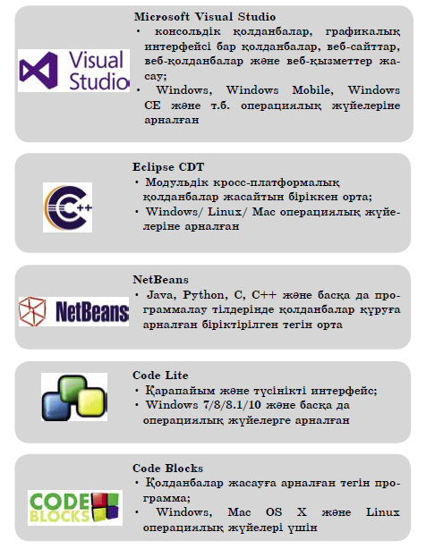
Үйге тапсырмасы
Кесте бойынша программалауды кіріктірілген орталарына анализ жасаңдар.

